Slide 1
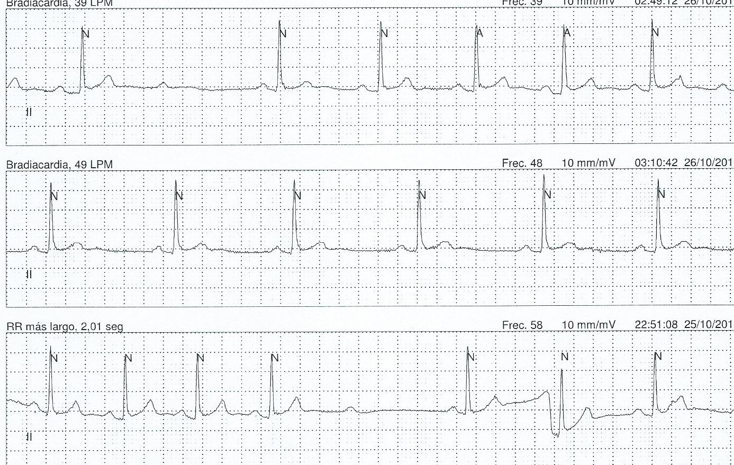
Paciente de 40 años que consulta por presincope. Registro Holter
PREGUNTAS: 1) Se trata de una enfermedad del seno, 2) Es correcto practicar un tilt-test,
3) Es correcto indicar la colocación de un marcapasos, 4) No hay que hacer nada especial
Notes:
RESPUESTAS:
FALSA. En este caso faltan las onda P
FALSA. El tilt-test no está indicado en caso de sospecha de síncope vaso-vagal
FALSA. No está indicado la colocación de marcapasos (aunque en este caso alguien lo indicó pero no se implantó finalmente)
VERDADERA. Un signo de que se trata de un efecto vagal lo demuestra el hecho de que los intervalos P-P se van alargando hasta que una onda P no conduce porque en este momento el efecto vagal no afecta solo al nodo sinusal sino también al nodo AV. Es el típico ejemplo de un trazado durante un ronquido.

